Slide 1
Моделирование движения тела, брошенного под углом к горизонту.
Портфолио к лабораторной работе №2
Логиновой Софьи Андреевны, студентки 2 группы 3 подгруппы

Slide 2
Резюме
Лабораторную работу №3 представляет студентка-исследователь Логинова Софья Андреевна, обучающаяся на 1 курсе направления подготовки Информатика и Вычислительная техника в РГПУ им. А.И. Герцена.

Slide 3
Справочник
Главная информация.
Онлайн-учебник.
Основные формулы.
Основные теоретические сведения.
Словарик.

Slide 4
Глоссарий
Ускорение свободного падения (ускорение силы тяжести) — ускорение, придаваемое телу силой тяжести, при исключении из рассмотрения других сил.
Траектория материальной точки — линия в пространстве, по которой движется тело, представляющая собой множество точек, в которых находилась, находится или будет находиться материальная точка при своём перемещении в пространстве относительно выбранной системы отсчёта.
Горизонт — граница неба с земной или водной поверхностью. По другому определению в понятие включают также видимую часть этой поверхности

Slide 5
Цикада цитат
Горизонты представляют собой заранее очерченные потенциальности. (Эдмунд Гуссерль)
Никогда не бойся дойти до горизонта. Только там перед тобой откроется новый. (Джон Морган)
Суть человеческого естества — в движении. Полный покой означает смерть. (Блез Паскаль)

Slide 6
Отчет
Во время организации и проведения исследовательской работы были использованы материалы лекций, информационные технологии в виде использования электронных таблиц Excel и информация о источниках постоянного тока из сети Internet. В результате была получена визуализация произведенных расчетов и выявление искомых закономерностей.

Slide 7

Отчет
Для построения графиков были найдены и вычислены следующие значения:

Slide 8
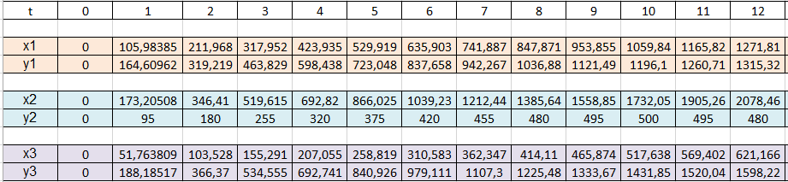
Отчет
Построена таблица значений.

Slide 9
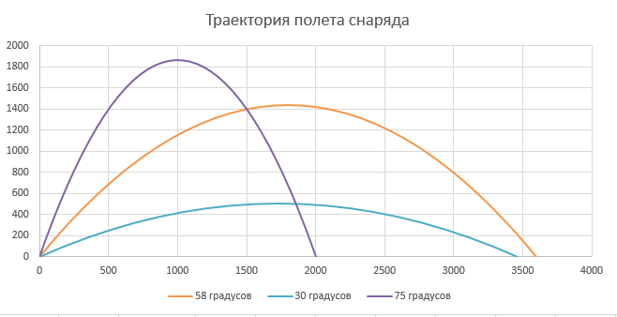
Отчет
Произведена визуализация полученных результатов.

Slide 10
Условие задачи №2
1. Фродо необходимо уничтожить кольцо Всевластия. Для этого ему надо спуститься к жерлу вулкана. Безопасные площадки расположены на высоте: 10 метров, 25 метров и 40 метров. Предположим, что Фродо всегда кидает кольцо под углом в 30 градусов. Построить траекторию полета кольца в жерло вулкана, если Фродо кидает кольцо со скоростью 40м/с, найти оптимальную высоту, при которой Фродо точно попадёт в жерло.
2. Единственная безопасная площадка находится на высоте 25 метров. Построить график траектории полета кольца, при начальной скорости в 30м/с, 40 м/с и 60м/с и выяснить, какая скорость позволит Фродо уничтожить кольцо.

Slide 11

Отчет
Для построения графиков были найдены и вычислены следующие значения:

Slide 12
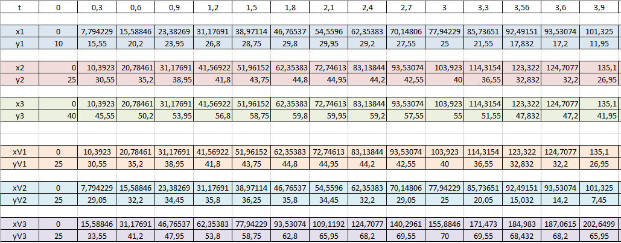
Отчет
Построена таблица значений.

Slide 13
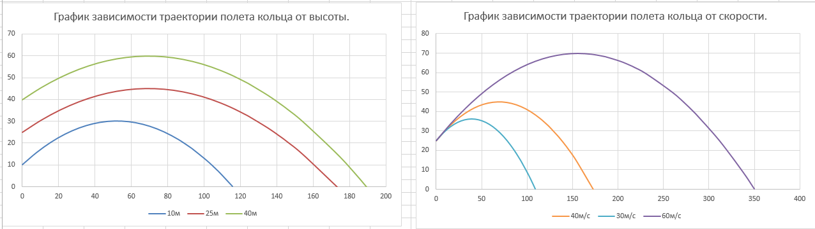
Отчет
Произведена визуализация полученных результатов.

Slide 14
Вывод
Максимальное расстояние достигается при выстреле под углом в 58°.
При максимальной скорости достигается максимальное расстояние.
При максимальной высоте достигается максимальное расстояние.

